Slide 1


Муниципальное бюджетное дошкольное образовательное учреждение детский сад № 22 «Солнышко»
Родительское собрание на тему: « Безопасный интернет детям»
Подготовила воспитатель 1 категории Горбенко А.П.
2022 год

Slide 2

Актуальность
Современные дети чувствуют себя в интернете как рыба в воде — часто они не могут обойтись без него и получаса. Ученые даже придумали специальный термин и называют современное поколение digital natives — рожденными в цифровой среде. Вот только родители далеко не всегда знают, что именно их ребенок делает в Сети, и не способны точно оценить масштаб проблем, с которыми он может там столкнуться.

Slide 3
Безопасность детей в интернете – актуальная проблема.
Ребята гуляют киберпространстве, общаются, дружат, играют — все это не покидая дома. О том, что Интернет может представлять угрозу для детей знают немногие родители. Дети проводят с телефонами в руках все больше времени.
Особенно заметным это стало во время пандемии.
По данным МегаФон ТВ, просмотр детского контента вырос в 2021 году на 18 процентов по сравнению с 2020 годом.
Цель собрания: повышение компетентности родителей в области построения безопасного Интернет – пространства.
Задачи собрания:
- рассказать родителям о правилах общения в интернете.
-повысить уровень осведомленности родителей о проблемах безопасности при использовании детьми сети Интернет, о путях защиты от сетевых угроз.
Вниманию родителей предлагается материал, в которой раскрываются определения и признаки потенциальных рисков в сети Интернет, а также даются рекомендации, как помочь ребенку избежать интернет зависимости.

Slide 4
Потребность в информации — одна из базовых естественных потребностей человека. Любая человеческая деятельность неразрывно связана с обменом информацией. Благодаря обмену информацией мы в детстве усваивали модели поведения, учились социальным нормам, постигали азы наук, искусства и права. Когда мама и папа объясняли нам, как следует себя вести, что такое хорошо и что такое плохо, когда учителя в школе преподавали азы науки — они создавали для нас информационное окружение, в котором мы воспитывались и формировались
Раз информация неизбежно оказывает воздействие на человека, значит, она должна фильтроваться. Если взрослый человек справляется с этой задачей (и то не всегда и не каждый), то ребенок этого делать еще не умеет. А значит, он нуждается в защите своего информационного окружения со стороны взрослых людей. Прежде всего, конечно, со стороны родителей. Почему мы считаем, что проблема защиты информационного окружения ребенка особенно актуальна сегодня? Потому что последние 15–20 лет оно, информационное окружение, перетерпело гигантские изменения. Произошло это преимущественно благодаря техническому прогрессу, который зачастую несет с собой не только новые огромные позитивные возможности, но огромные опасности. Информационное окружение человека никогда уже не станет прежним. А значит, мы обязаны, научится охранять его, справляться с ним эффективно.

Slide 5

В прошлом информационное окружение ребенка довольно легко поддавалось родительскому регулированию и защите. Просматриваемые ребенком телевизионные каналы, читаемые им книги и журналы, даже круг его общения — все это относительно легко контролировалось родителями.
Таким образом, проблема информационной безопасности в прошлом решалась легко и как бы сама собой.
Мама в детстве запрещала общаться с незнакомыми людьми, гулять в компании «плохих сверстников», смотреть единственный в семье телевизор после 21:00 и т. д. И авторитет мамы и папы был очень высок.
Все поменялось, когда почти в каждый дом пришли компьютер и безлимитный Интернет. Они принесли огромные возможности их пользователям. Их значение трудно переоценить. Но вместе с возможностями пришли радикальные перемены в информационное окружение ребенка. Давайте вдумаемся, что именно произошло.

Slide 6
Ребенок, еще не умея фильтровать поступающую информацию, не имея еще устойчивых социальных моделей, получил доступ к социальным сетям, чатам, онлайн-играм, информационным сайтам и блогам самого разного качества и содержания. На него буквально хлынул огромный, мощный поток самой разной информации. Он стал с ней взаимодействовать, зачастую один на один. Ситуация значительно ухудшается тем, что очень многие родители с компьютером «на вы» и по умению пользоваться персональным компьютером ребенок зачастую очень быстро обходит своих родителей. Ситуация особенно обострилась в последние годы — с распространением индивидуальных переносных вычислительных устройств, таких как планшетные компьютеры и смартфоны. Таким образом, доступ в Интернет становится переносным и фактически неконтролируемым.
Вопросы безопасности детей в Интернете отражены в следующих нормативно - правовых актах:
1. Закон Российской Федерации « Об образовании».
2. Государственная программа Российской Федерации « Информационное общество (2011-2020 годы)» (утверждена распоряжением Правительства
Российской Федерации от 20 октября 2010 г. № 1815).
3. 436-ФЗ от 29.12.2010г. « О защите детей от информации, причиняющей вред их здоровью и развитию».
4. 252-ФЗ от 21.07.2011г. « О внесении изменений в отдельные законодательные акты РФ в связи с принятием ФЗ « О защите детей от информации, причиняющей вред их здоровью и развитию».

Slide 7
Давайте рассмотрим, какие же угрозы подстерегают в Сети.
1 .Онлайн-игры, игромания, игровая зависимость
Если ребенок играет в меру и в игры с рейтингом, соответствующим возрасту ребенка, то в этом нет ничего страшного. В таком случае это просто развлечение, не более того. Тем не менее, игры могут негативно влиять на воспитание и развитие ребенка. Онлайн - игры действительно увлекательны, их разработчики сделали все, чтобы пользователь как можно дольше оставался в игре. Бесконечное развитие персонажа, сильная социальная составляющая (в онлайн-игры просто невозможно играть одному), яркая боевая система — все это стандарт для онлайн - игр.
Для полноценной игры необходима постоянная команда игроков, перед которой у пользователя возникают игровые обязательства. Очень много времени нужно для нахождения важных игровых вещей. То есть хорошая «игрушка» вполне может затянуть. Следует понимать, что ребенок остро нуждается в самовыражении и самореализации. И он находит такую возможность в игре. Вместо саморазвития начинается развитие персонажа, вместо достижения реальных целей.

Slide 8
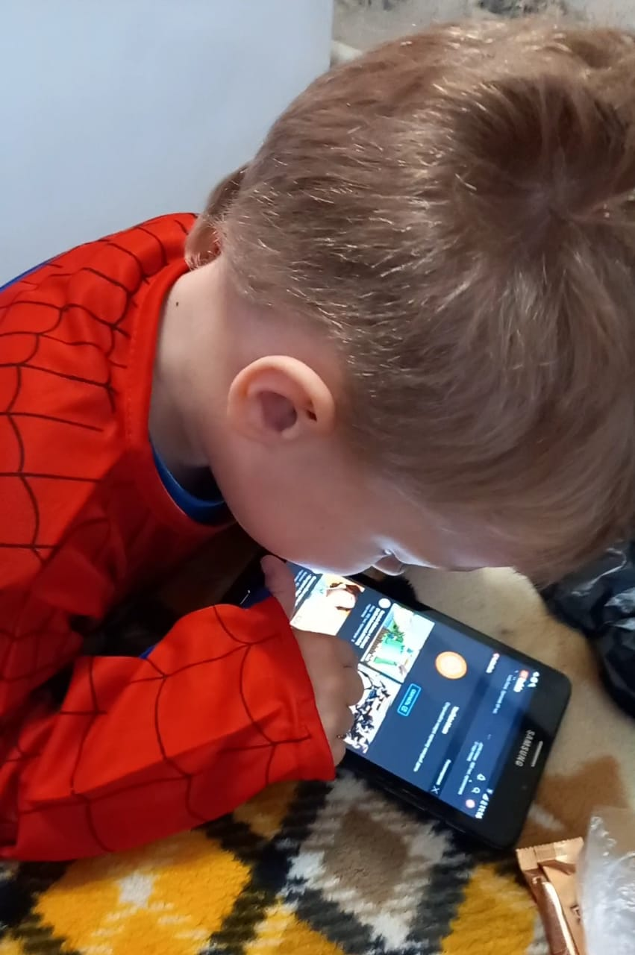
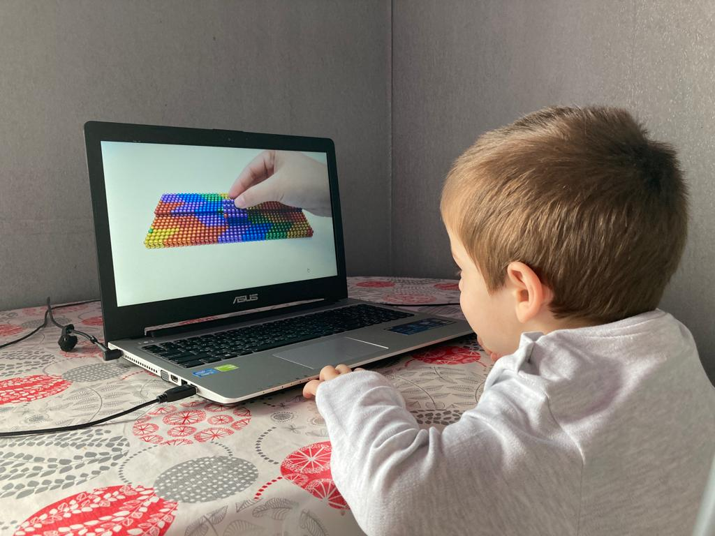
Почему детям так нравятся TikTok и Likee?
Вы посмотрите на контент площадки, и сразу всё станет ясно. Он не содержит смысловой нагрузки. Простые и легкие видео, носящие развлекательный характер. А главное – они не заставляют думать. Даже если поддерживать какие-то челленджи, то и здесь думать особо не приходится. Просто повторяй популярные движения и накладывай музыку. И это еще все лайкают, оставляют какие-то реакции, что не может не нравиться ребенку.
Чем могут быть опасны эти приложения для детской психики?
У детей психика еще неустойчива, она только формируется. А в Тик-ток или Лайки, как в принципе, и в любой другой соцсети, есть мода на опасные трюки. Видео, где красной полосой проходит мысль «А вам слабо?». И дети, особенно подростки, вступившие в этап юношеского максимализма, пытаются доказать, что им не «слабо». Так заложено природой и этот этап надо просто пережить. В этом и заключается главная опасность. Дети могут не задуматься о том, что эта фотография или видео может стать последней в их жизни. Главное для них показать – я крут. Я считаю, что в этом главная опасность этих приложений – мода, назовём её «переплюнуть», не струсить. И в попытках стать круче ребенок может зайти далеко, очень далеко.

Slide 9

Какая главная ошибка родителей?
Самая распространенная ошибка родителей в том, что они начинают полностью запрещать все приложения. Это ведет к недопониманию и конфликтам. Родителю надо постепенно уменьшать время нахождения ребенка в сети. Вы должны относиться с пониманием к увлечению ребенка. Говорить ему: «Я понимаю, что тебе нравится Тик-Ток (Лайки), но давай ты поговоришь со мной/поможешь мне». Еще проблема в постоянной занятости. Родители приходят с работы и, ссылаясь на занятость, не обращают внимание на чадо, и снова ребенок предоставлен сам себе. Привлеките ребенка к домашним делам, пусть он помогает вам с ужином или с сервировкой стола. Так вы убьёте двух зайцев. И ребенка займете делом в реальной жизни и сами себе облегчите труд.
Задача родителя - сделать всё, чтобы ребенок в реальной жизни чувствовал себя намного комфортнее, чем в сети.
Научите ребенка жить!

Slide 10
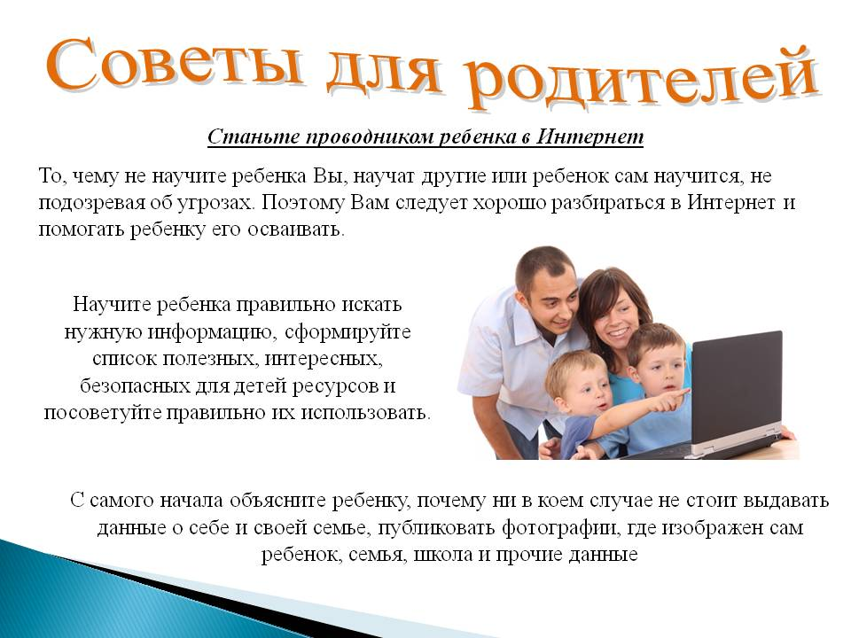

Slide 11
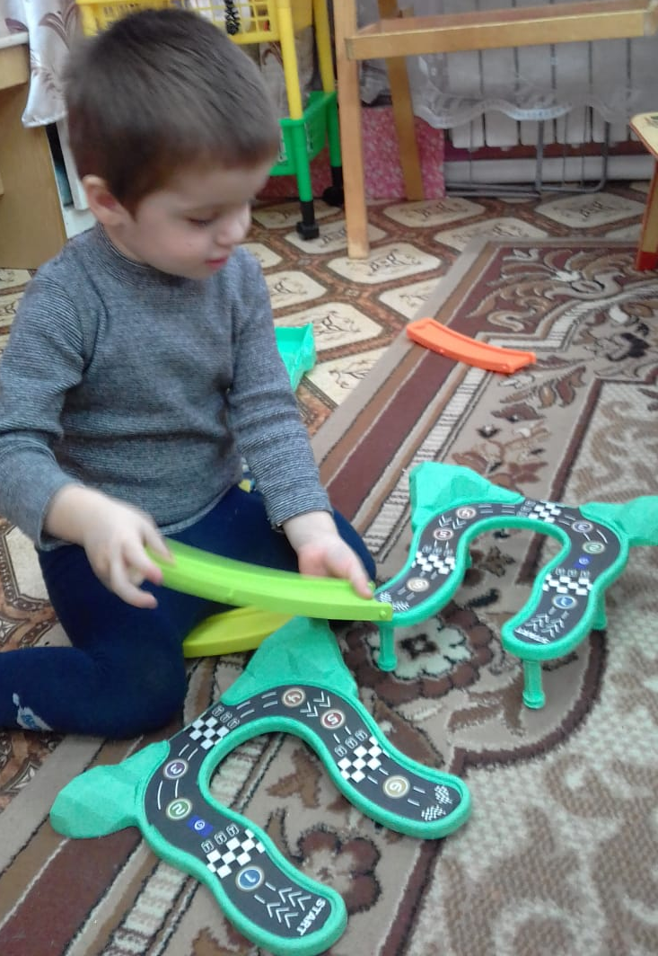
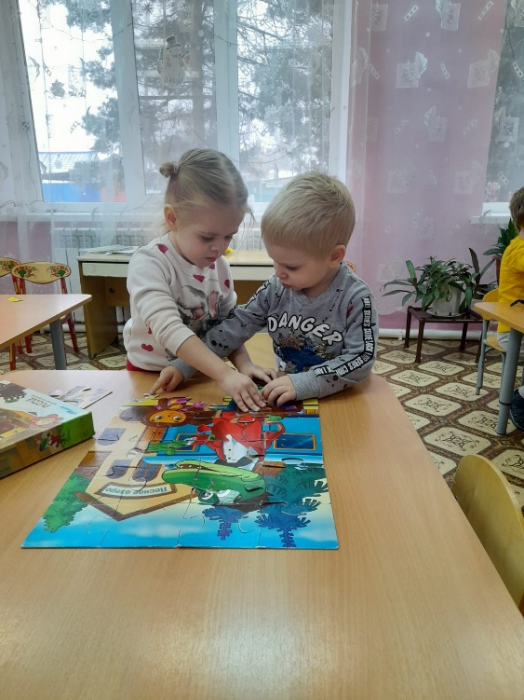
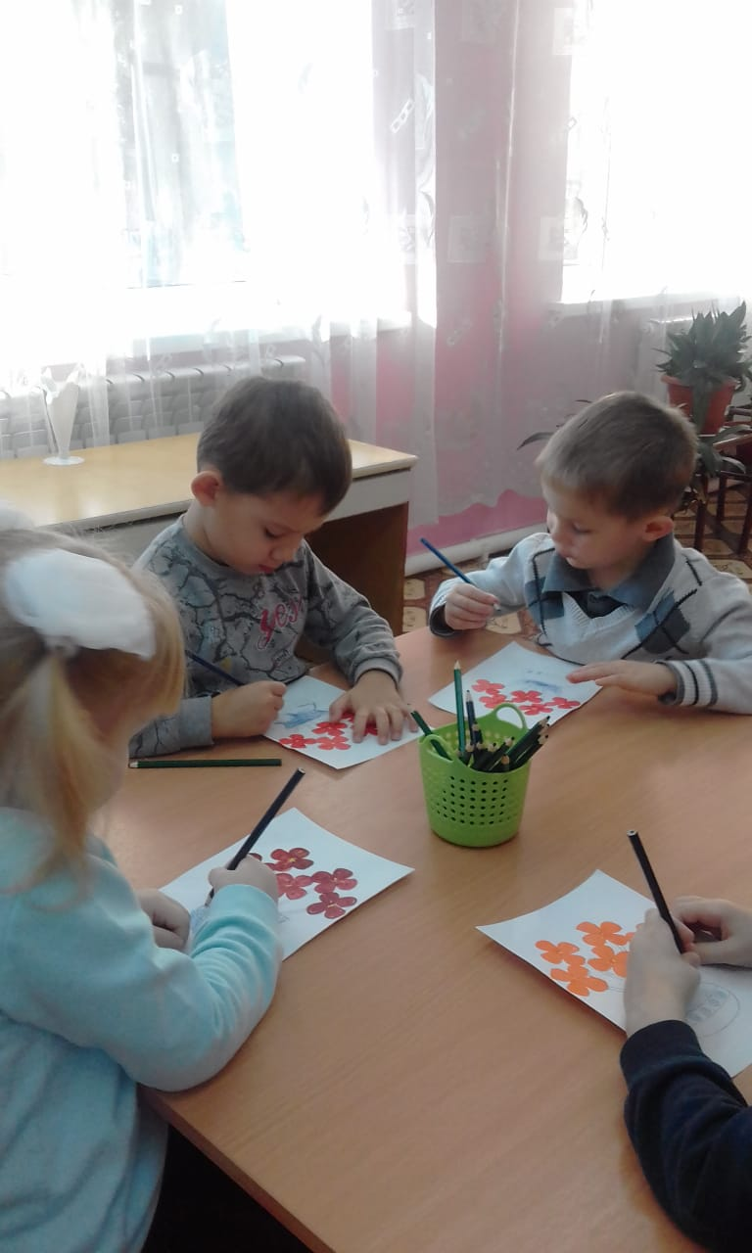
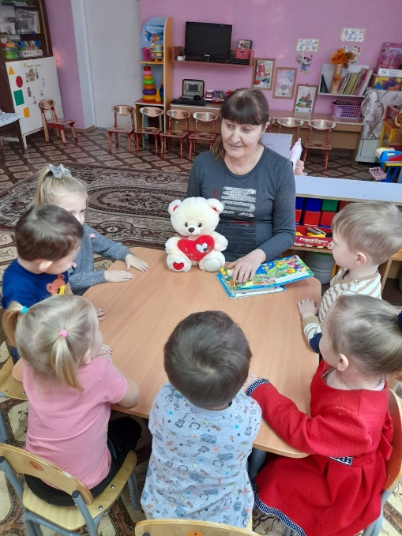
Что делать родителям, если ребенок стал зависим?
Если вы чувствуете, что ваш ребёнок при любой свободной минуте тянется к телефону, смартфону, планшету, и вы начинаете подозревать зависимость, то это значит, что ему пора проводить время с вами на свежем воздухе и отрываться от любых гаджетов. Что делать родителю:
Первое - очень мягко ограничьте ребёнка от «сидения» в телефоне.
Второе - создайте комфортные условия для творчества. Желательно своего ребенка отдать в секцию, кружок, студию. Выбрать интересное для него направление и пусть он занимается тем, что нравится.
И заметьте без телефона.
Третье – и самое мощное – показать на личном примере. Вот, например, у нас в воскресенье – день без телефонов. Мы отвечаем только на звонки, но не заходим в социальные сети.
Еще один крутой способ – заводить новые семейные традиции. Это поможет понять ребенку, что есть что-то такое же интересное, яркое и крутое и вне сети.

Slide 12

Научите ребенка правильно и грамотно относиться к сети. Сеть – это не жизнь.
Это скорее игра. В реальности мир выглядит по-другому.
И вот это здоровое отношение к сети можно начать прививать буквально с трех лет.
Задача родителей объяснить малышу, что есть сеть, а есть жизнь, насыщенная и интересная.
И родитель своим примером должен показывать - вот она реальность, вот мы её проживаем и в ней намного больше красок и эмоций, чем в сети.
И к приложениям Тик-Ток и Лайки нужно относиться именно, как к игре.
Проводите, как можно больше времени со своими детьми.
Учите их жить реальной жизнью, получать эмоции от происходящего вокруг, играть в обычные игры: , городки, шашки, собирайте пазлы играйте в сенсорные игры и др.
Источник: https://www.kp.ru/putevoditel/spetsproekty/deti-v-seti/ https://detsad124.ucoz.ru/media/metod-razrabotka.pdf https://mama.guranka.ru/moj-shkolnik/opasnye-prilozheniya-vredny-li-tik-tok-i-likee-dlya-psihiki-rebenka
Счастливых и радостных дней вам и вашим детям!!

